Slide 1
數位著作合理使用原則
資訊科技的創新與普及，各種紙本檔案或物件因數位化使得數位內容愈來愈豐富。也因網路發達及傳輸便捷，創作者可直接在網路環境中進行創作。著作權法規定符合著作條件者，才有合理使用的問題，因此本章界定透過資訊科技的技術而產生的創作為數位著作。合理使用就是指不構成著作財產權之侵害，此即為本章要討論的內容。

Slide 2
數位著作合理使用原則
數位著作也是著作，受著作權法保護。在討論數位著作的合理使用前，首先介紹我國著作權法基本概念、著作受保護的條件，以及合理使用的問題與判斷原則等。因為所利用的著作類別及性質差別很大，利用的方式也有所不同，如何判斷合理使用必須要有周詳的考慮，接著則舉在校園常會遇到與合理使用有關的問題為例，並建議善用免費資源及創用 CC，提供大家參考。

Slide 3
數位著作合理使用原則
6-1 數位著作的意義
6-2 著作合理使用的判斷
6-3 著作利用的其他建議

Slide 4



架
構表與多媒體
數位著作合理使用原則
數位著作的意義
認識著作權法
著作人格權vs.著作財產權
著作受保護的條件

Slide 5
224
資訊科技的普及，設備操作簡便，人機介面親和，使其成為現代人生活或工作上處理事務不可或缺的工具。政府與民間也逐步把傳統紙本檔案資料（如公文、族譜等）或物件（如古物、畫作等）數位化，長期累積下來，使得數位內容非常豐富。
動畫
認識著作權法

Slide 6
224
因資訊科技工具之便利，創作者也易於將其紙本的創作數位化成為數位著作，甚至直接在網路環境中進行創作。具體的說，透過資訊科技的技術而產生的創作就是數位著作。例如：刊載於網路期刊的文章就是一種數位著作。

Slide 7
224
著作權法對於數位著作或是紙本著作，都給予相同的保護，不因其形式（數位或紙本）而有差別。而數位著作只要符合著作權法所定義的著作，也就是屬於文學、科學、藝術或其他學術範圍的創作，就會有合理使用的問題。

Slide 8
224
目前同一篇著作幾乎是紙本及數位並存，數位著作甚至多於紙本著作。面對這麼多量的數位著作，其合理使用問題更值得我們關切。數位著作的合理使用就是指不構成著作財產權之侵害，這就是本章要討論的議題。

Slide 9
224
在討論數位著作的合理使用時，應先對我國著作權法有基本的認識。著作權法立法的目的就是為了保障著作人之著作權，但為了社會公益及國家文化發展，對著作權的行使也要給予某種程度的限制，此就是本節要討論的議題：合理使用。合理使用可能發生在著作權法例示的十種著作及其衍生著作，包括數位著作。

Slide 10
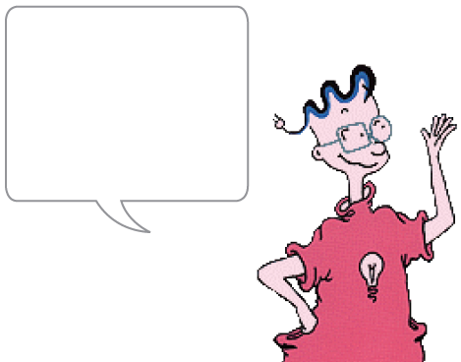
224
設計理念：
一個創作的結晶是來自於腦力與心力的結合，這也是我們設計著作權先生造型中，頭部有一個插頭，以及胸前有一個燈泡的原因。當插頭接上電源，也就是運用我們的腦力，創意便會源源不絕，燈泡便會發亮，也就是「讓智慧發光」。
設計者：朱德庸
嗨！我是著作權先生，還有詮釋十種著作的造型唷！

Slide 11
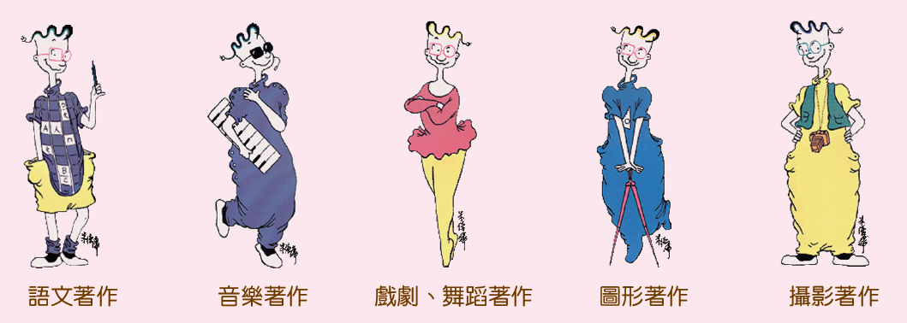
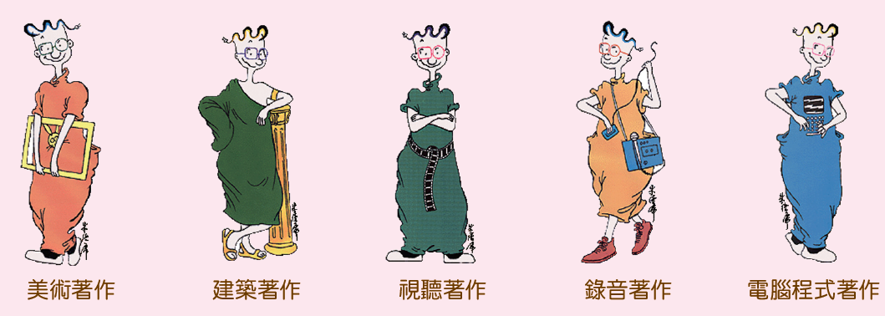
224

Slide 12
225
小知識
衍生著作
把既有的著作以翻譯、編曲、改寫、拍攝為影片等方式，另發揮創意改作所得的作品，也稱為改作著作。因改作人投入心力改作，才有創意的成果。因為著作權法保護創意活動的成果，所以，著作權獨立出一個衍生著作加以保護。例如：從小說改編拍攝成電影，電影就是小說的衍生著作，所有視聽著作所應享有的著作權，這個衍生著作也都享有。

Slide 13
225
我國著作權法規定：著作人於著作完成時享有著作權；也就是只要著作創作完成，就受到著作權法保護，不需要向任何機關、組織註冊或登記。著作財產權保護的期間，是著作人生存的期間到死後的50 年。

Slide 14
225
著作權法把著作權分為著作人格權及著作財產權。顧名思義，著作人格權在保護著作人的人格及聲譽。著作財產權則指著作人享有其創作之著作的專有權利，包括重製、公開口述、公開播送、公開上映、公開演出、公開傳輸、公開展示、改作、移轉所有權及出租其著作。因透過移轉所有權、讓與或授權等方式，使著作人能夠獲得一定程度的經濟利益，其著作也就成為著作人財產的一部分，因此稱為著作財產權。

Slide 15
225
著作人格權專屬於著作人本身，不得讓與或繼承，所以，合理使用也只有與著作財產權有關聯。在資訊科技時代，著作傳輸或交換非常頻繁，利用的方式隨時在變，因此受保護的專有權利也可能會調整或改變。

Slide 16


226
著作受著作權法保護要符合一些條件，這些條件的意義，扼要說明如下：
1. 範圍：
著作權法所定義的著作，指屬於文學、科學、藝術或其他學術範圍的創作。技術性的創新則不在著作權法保護範圍之內，另以其他法律（如專利法、商標法等）加以保護。
2. 創作：
創作意指著作的完成是著作人獨力或與他人合作，透過心智活動所產生的結果。只要不是抄襲或剽竊，就可以最低限度滿足創作的條件。例如：一篇作文或校園圍牆的彩繪壁畫等都屬於創作，受著作權法保護。

Slide 17

226
3. 表達：
依前述的範圍取得之著作權，其保護僅及於該著作的表達。而著作的表達意指創作物能讓眾人的感官知覺其創作物的客觀存在。例如：一幅抽象畫，只要眾人能感知它是一幅畫，就符合表達的條件。至於對此畫命名為吶喊（吶喊是一種概念），《吶喊》就不受保護，因其他人也可以創作表達吶喊的畫作。至於這幅畫作是以何種方式（手繪或電腦繪圖工具）創作完成，它的製程及畫法（操作方法）也不受保護。也就是說，創作物所表達的思想、程序、製程、系統、操作方法、概念、原理、發現等，都不受保護。

Slide 18
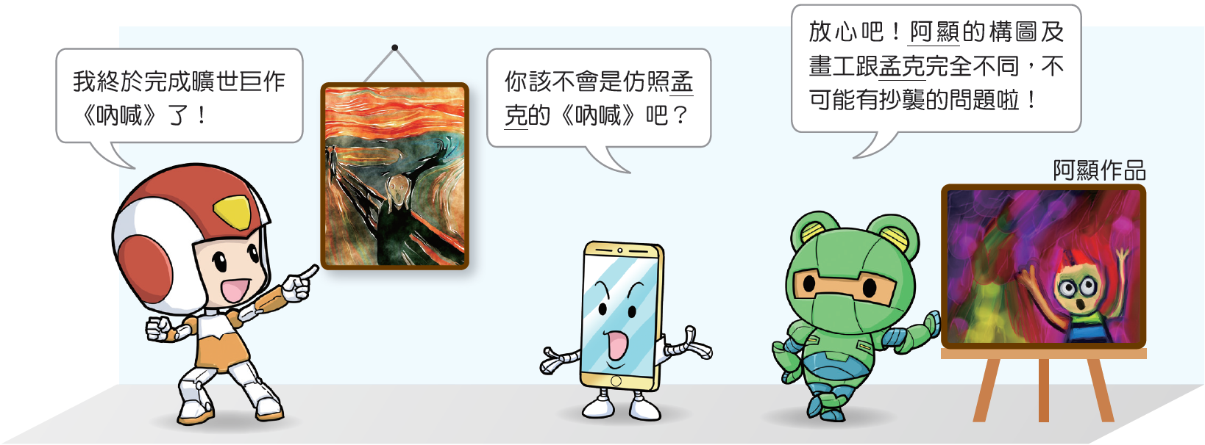
226

